Slide 1
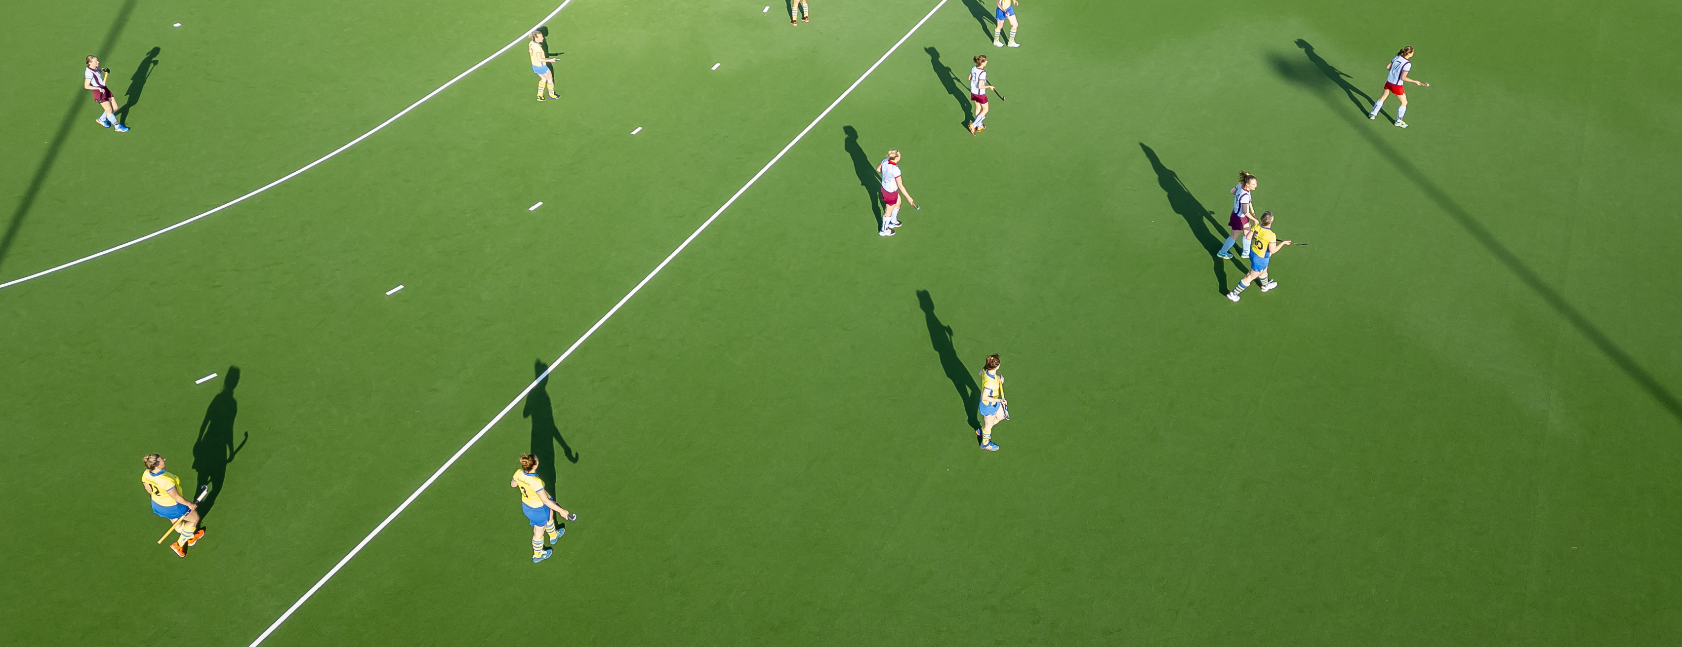
KICK-OFF SEIZOEN 2025-2026 Maandag 1 september 2025
DISTRICT
ZUID-HOLLAND

Slide 2

AGENDA
1. OPENING
2. ALGEMEEN
3. PROCEDURES
4. WIJZIGINGEN
5. OVERIG
6. RONDVRAAG

Slide 3

ALGEMEEN
Rol KNHB en wedstrijdsecretaris
Rol KNHB
Contactpersonen voor vragen en opmerkingen met betrekking tot de competitie;
Districtscompetitie -> Annelies van der Vis / Aneta Bruggers district-zh@knhb.nl
Bondscompetitie -> Renate Zwiers / Inge Hoefs competitie@knhb.nl
Bondscompetitie H45+ -> Thomas Jong / Hilde Pentenga district-mn@knhb.nl
Bondscompetitie Bijzondere competities -> Brigitta Kellerman competitie@knhb.nl
Rol wedstrijdsecretaris
Contactpersoon KNHB voor vragen of informatie over de competitie.
Intern aanspreekpunt binnen de vereniging voor vragen omtrent de competitie.
Het wedstrijdsecretariaat, de Technische Commissie en het bestuur zijn de enige contactpunten voor de competitieleiding met betrekking tot alle zaken die de competitie betreffen. Dit is ook van toepassing op het maken van afspraken over de wedstrijden tussen verenigingen.

Slide 4

ALGEMEEN
Contactgegevens verenigingen
We gebruiken de gegevens (e-mailadressen en telefoonnummers) van de verschillende functionarissen die door de clubs in het ledenpakket zijn ingevoerd. Kunnen jullie ervoor zorgen dat deze informatie up-to-date is?
In LISA/ All United zijn alle gegevens van collega-wedstrijdsecretarissen toegankelijk. Deze informatie is ook te vinden in HockeyWeerelt onder ‘Algemeen’ -> ‘wedstrijdsecretarissen per club’.
Bij voorkeur moeten vereniging e-mailadressen worden gebruikt.
Controleer in het bijzonder de gegevens van Wedstrijdsecretarissen (JJ-JR-SR), TC Senioren, TC Junioren en de Scheidsrechter commissaris.

Slide 5
ALGEMEEN
Ontwikkelingen teamaantallen District Zuid- Holland op basis van inschrijving periode 1
CATEGORIE | 2024-2025 | 2025-2026
Jongste Jeugd (zonder O7) | 728 teams | 736
Junioren (incl. Bondsteams) | 1318 teams | 1278
Senioren (incl. Bondsteams) | 845 teams | 838

Slide 6
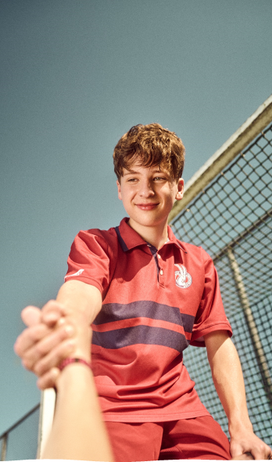
ALGEMEEN
Welke categorieën vallen onder welke competitie
BONDSCOMPETITIE
(Renate Zwiers / Inge Hoefs)
BONDSCOMPETITIE
(Thomas Jong / Hilde Pentenga)
DISTRICTSCOMPETITIE
(Annelies van der Vis/ Aneta Bruggers)
Overige klassen
Heren 45+ : Hoofd-/Overgangs-/1e klasse/2e klasse
(Brigitta Kellerman)
Heren / Dames standaard (H1/D1): - Hoofd- t/m 4e klasse
Heren / Dames Reserve: Hoofd-/Overgangs-/1e klasse
Heren / Dames 30+: Hoofd-/Overgangsklasse
Dames 45+ : Hoofd-/1e klasse
Jongens / Meisjes O18: Top/Subtopklasse - Landelijk/Super O18
Jongens / Meisjes O16: Top/Subtopklasse - Landelijk/Super O16
Jongens / Meisjes O14: Super O14/IDC O14
Bijzondere competities: o.a. Para-Hockey, Hockey7's en Bedrijfshockey competitie

Slide 7
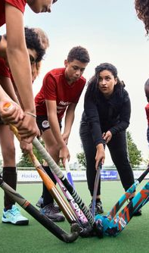
ALGEMEEN
Teamlijsten/Spelerslijsten of Teamopgaves
Teamlijsten
Deadline teamlijsten (alle teams m.u.v. standaardteams): de vrijdag voor de start van de competitie (geldt voor iedere periode).
Zorg ervoor dat de spelers in het juiste team zijn ingedeeld. Deze indeling is bepalend voor de speelgerechtigdheid.
Spelerslijsten of Teamopgaves
Uitzondering voor Standaardteams, die hebben spelerslijsten of teamopgaves (zie het Bondsreglement 2025, artikel 3.5)

Slide 8
ALGEMEEN
Digitaal Wedstrijd Formulier
Controleer op zondag/maandag of alle DWF’s zijn afgerond en de spelerslijsten correct zijn ingevoerd.
De opmerkingen op het DWF namens teams zijn in eerste instantie bedoeld voor de vereniging.
Opmerkingen m.b.t. uitslagen die niet correct zijn, worden alleen opgepakt wanneer wij van beide verenigingen een melding/mail hierover krijgen.
Opmerkingen m.b.t. clubarbitrage moeten door de vereniging zelf worden opgepakt.
Verzoek om coaches/aanvoerders/scheidsrechters te vragen sámen het DWF af te ronden en frustraties direct uit te spreken (dus niet alleen achteraf vermelden op het DWF).
Wil je dat we aandacht besteden aan een opmerking/wedstrijd? Stuur dan binnen vijf werkdagen na de wedstrijd een mail naar het district.
Daarnaast kan de competitieleiding zelfstandig onderzoek starten als een opmerking daar aanleiding toe geeft. Dit naar het oordeel van de competitieleider. Zie o.a. BR 2025, artikel 4.11/5.6/6.5

Slide 9
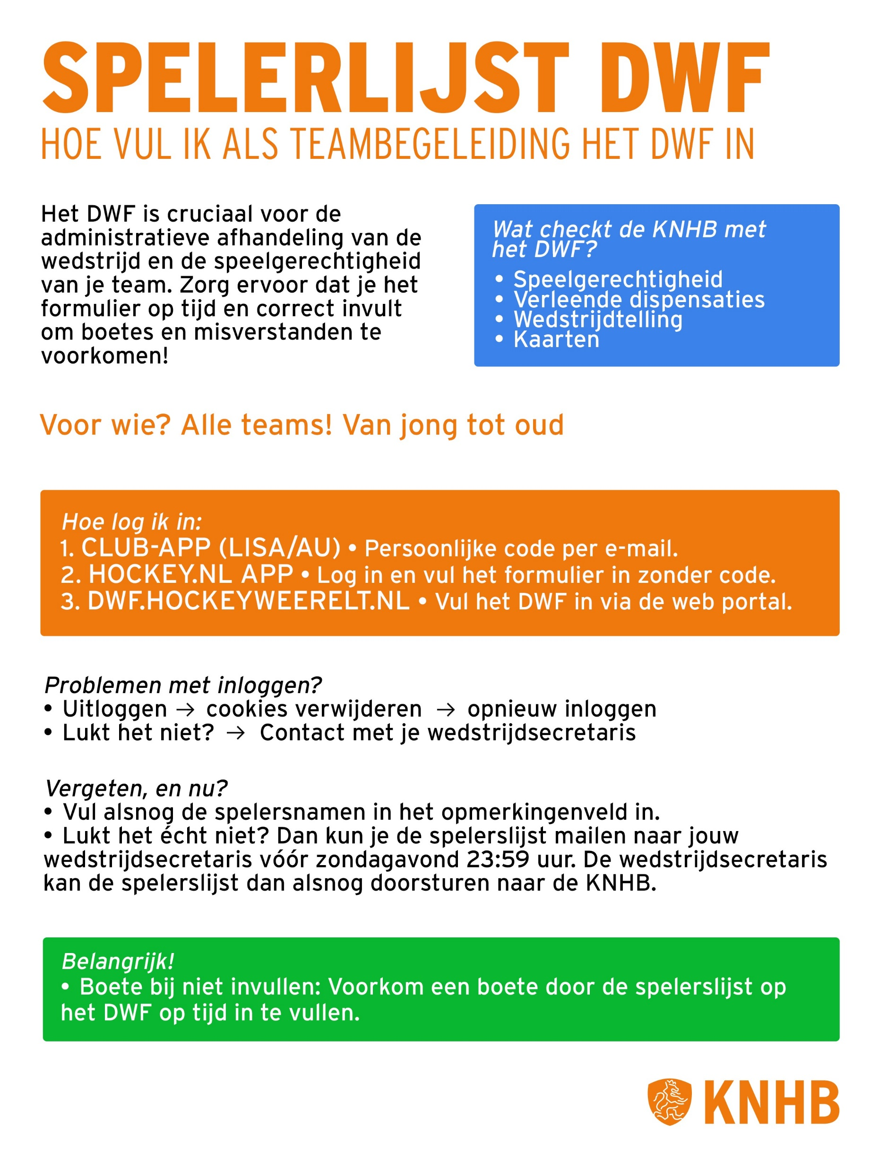
ALGEMEEN
Digitaal Wedstrijd Formulier > Correct invullen spelerslijsten
Dit doet de KNHB met de gegevens uit het DWF Aan de hand van het DWF controleert de KNHB de volgende zaken:
Speelgerechtigheid
Verleende dispensaties
Wedstrijdtelling: deze is van invloed op de speelgerechtigdheid voor beslissingswedstrijden
Kaarten: wordt er tijdens de wedstrijd een gele/rode kaart op een verkeerde spelersnaam gezet, maar was deze bestemd voor een speler die niet op het DWF stond, dan kan de KNHB dit niet aanpassen.
We wijzen je daarbij ook op artikel 9 van het Bondsreglement en de maatregelen bij niet (tijdig) afronden, onjuist/niet volledig invullen DWF zoals beschreven in het uniform boeteoverzicht.

Slide 10
PROCEDURES
Dispensaties
Aanvragen voor Leeftijdsdispensaties via HockeyWeerelt
In het seizoen 2025-2026 is het voor juniorenteams in de 2e klasse, 3e klasse en lagere klassen toegestaan om vanaf 1 oktober van het huidige seizoen twee spelers op de teamlijst te hebben die maximaal één jaar ouder zijn. Voor deze spelers is GEEN dispensatie nodig!
Als een team meer dan twee dispensatiespelers nodig heeft, moet de vereniging een aanvraag indienen via HockeyWeerelt voor alle dispensatiespelers. Voor het seizoen 2025-2026 dienen deze aanvragen uiterlijk op 31 juli 2025 te worden ingediend.
Via deze link kun je het document "Dispensatieregeling 2025-2026" vinden, waarin je meer informatie kunt lezen over de dispensatieregeling die landelijk van toepassing is.
Voor specifieke verzoeken om dispensatie vragen we je om deze tijdig met de competitieleiding te bespreken, zodat teleurstellingen of afwijzingen kunnen worden voorkomen.
Gedurende het seizoen mogen dispensatiespelers uitsluitend deelnemen aan het team waarvoor de dispensatieregeling of dispensatie is verleend, en niet voor een ander team of vereniging.
Dispensatieaanvragen (per wedstrijd)
Dien een aanvraag voor dispensatie voor een specifieke wedstrijd uiterlijk donderdag om 23:59 uur in via district-zh@knhb.nl.
Na deze deadline kan het verzoek niet meer worden behandeld, en is de speler niet speelgerechtigd!
De procedures zijn te vinden op: https://www.knhb.nl/kenniscentrum/artikel/procedures-knhb

Slide 11
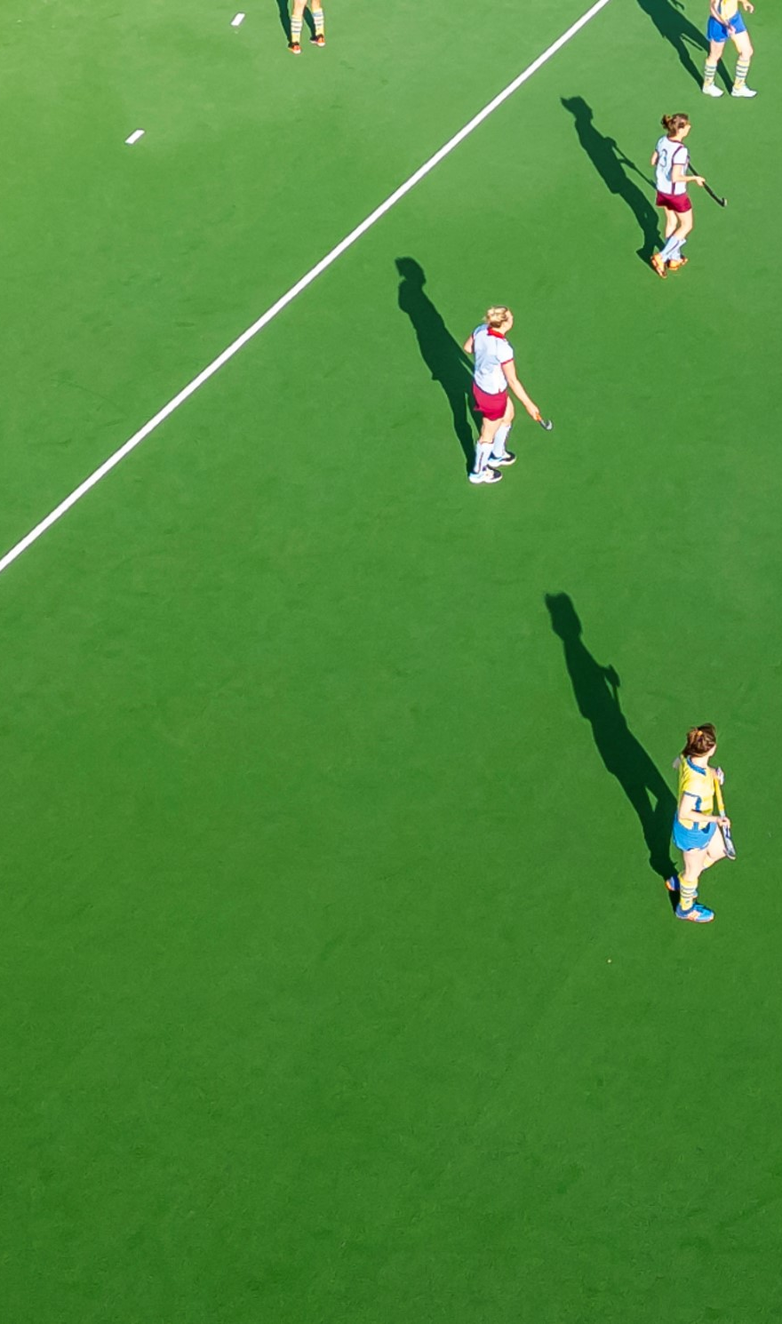
PROCEDURES
Wedstrijdplanning
Planning
Tussen 08:30 uur en 18:00 uur
Wedstrijden met een aanvangstijd vóór 10:00 uur en ná 16:30 uur: inplannen tegen clubs met de kortste reistijd (maximaal 30 minuten)
Plantijd
Zandveld en onbesproeide semi-watervelden 95 minuten (7 wedstrijden 9-tal en/of 11-tal)
Watervelden 110 minuten (6 wedstrijden 9-tal en/of 11-tal)
Publicatie
Uiterlijk de maandagavond 19:00 uur twee weken voorafgaand aan de te spelen wedstrijd.
Tijdswijziging ná publicatie
-> Na publicatie maar vóór de zondag voorafgaand aan de wedstrijd: de nieuwe tijd doorvoeren in de planning en wedstrijdsecretaris van de bezoekende partij per email informeren.
-> In de laatste week voorafgaand aan de wedstrijd: wijzigen van de aanvangstijd alleen mogelijk wanneer de bezoekende vereniging (per email) instemt met de tijdswijziging.

Slide 12
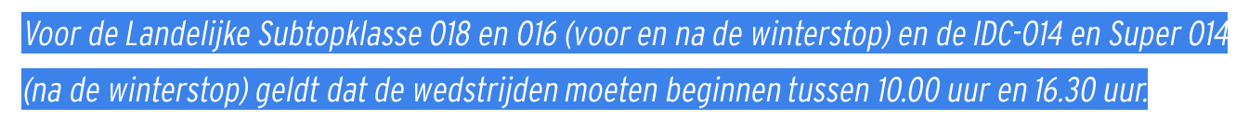
PROCEDURES
Aanvangstijden Landelijke Jeugd
O18-jeugd: Landelijke Topklasse O18 (tot de herfstvakantie):
Meisjes van 12.00 uur tot 12.30 uur
Jongens van 13.45 uur tot 14.20 uur
O18-jeugd: Landelijke Competitie en Super O18 (na de herfstvakantie):
Meisjes en jongens van 13.45 uur tot 14.20 uur
O16-jeugd: Landelijke Topklasse O16 (tot de herfstvakantie):
Meisjes van 12.00 uur tot 12.30 uur
Jongens van 13.45 uur tot 14.20 uur
O16-jeugd: Landelijke Topklasse O16 (na de herfstvakantie):
Meisjes en jongens van 12.00 uur tot 12.30 uur
O16-jeugd: Landelijke Competitie en Super O16 (na de winterstop):
Meisjes en jongens van 12.00 uur tot 12.30 uur

Slide 13
PROCEDURES
Geen team beschikbaar, en dan?
Optie 1: Invallers regelen (volgens de regels speelgerechtigdheid).
Komen jullie er niet uit? Neem even contact op!
Optie 2: Wedstrijd verplaatsen (Nieuwe datum tijdig doorgeven aan district i.v.m. DWF)
Eerder spelen dan de vastgestelde datum mag altijd.
Districtscompetitie: wedstrijd mag ook gespeeld worden in de tweede weken na de vastgestelde wedstrijd maar vóór de tweede volgende wedstrijdronde.
Optie 3: Wedstrijd afgelasten
Geen team beschikbaar = niet opkomen en wordt als zodanig behandeld.
Alleen wedstrijdsecretarissen kunnen een wedstrijd afgelasten.
Een niet gespeelde wedstrijd wordt ALTIJD alsnog gespeeld.

Slide 14
PROCEDURES
Afgelastingen
Stap 1:
Meld de wedstrijd af bij de wedstrijdsecretaris van de tegenstander (late afmeldingen per telefoon!)
Stap 2:
Gelast de wedstrijd af in het systeem inclusief toelichting, dit geldt voor beide wedstrijdsecretarissen.
De wedstrijd wordt door ons verplaatst naar de eerstvolgende inhaaldatum op de speeldagenkalender van district ZH.
Let op: toelichting in LISA komt niet (altijd) door in HW en andersom; zorg dat de toelichting in beide systemen staat of stuur een mail bij bijzondere omstandigheden.
Teams dienen altijd hun wedstrijdsecretaris te informeren wanneer een wedstrijd niet gespeeld is/wordt.
Een niet gespeelde wedstrijd moet altijd alsnog worden gespeeld.
Let op: conform Bondsreglement worden bij een afgelasting competitiemaatregelen worden opgelegd.

Slide 15

PROCEDURES
De procedures zijn beschikbaar op:
https://www.knhb.nl/kenniscentrum/artikel/procedures-knhb
Bezoek: kenniscentrum > competitie > reglementen > procedures

Slide 16
SPEELGERECHTIGHEID
Stuur de speelgerechtigdheidregels naar alle coaches en managers!
Bij vragen of twijfels omtrent speelgerechtigdheid: mail je district
Algemeen
Invallen om een team te versterken is onwenselijk en wordt aangemerkt als onsportief gedrag.
Belangrijk
De regels omtrent speelgerechtigdheid zijn te vinden op: Speelgerechtigdheid Veldhockey (knhb.nl).
Zie ook het Bondsreglement 2025 en de Tabel Klassengrenzen
Hanteer deze regels strikt. Voorkom frustratie, verdriet en het mislopen van een kampioenschap.
Consequenties
Op het niet naleven van de regels staan de volgende competitiemaatregelen
3 punten in mindering - Overspelen op eerstvolgende inhaaldatum - Minimaal 75 euro boete.

Slide 17
SPEELGERECHTIGHEID
Aparte speelgerechtigdheidregels voor Categorie I, II en III
Categorie I -> Standaardcompetitie (D1/H1) & Gold Cup en Silver Cup
Veldhockey
O18: Landelijke Topklasse, Landelijke Subtopklasse (tot en met de herfstvakantie), Landelijke Competitie en Super Competitie
O16: Landelijke Topklasse, Landelijke Subtopklasse (tot en met de winterstop), Landelijke Competitie en Super Competitie
O14: Topklasse en Super Competitie
Zaalhockey:
Topklasse O18, O16 en O14
Categorie II -> Alle andere teams
Categorie III -> Jongste Jeugd, Hockey7, Trimhockey, DDW, Bedrijfshockey
Bij twijfel is het altijd raadzaam om even contact op te nemen met het district.

Slide 18
Speelgerechtigdheid
Een melding over een speler die, om één van de redenen genoemd in de statuten dan wel reglementen van de KNHB, niet-speelgerechtigd is om in een bepaald team uit te komen, moet binnen 5 werkdagen na de wedstrijd, waarin de overtreding is begaan, schriftelijk door de competitieleiding zijn ontvangen.

Slide 19
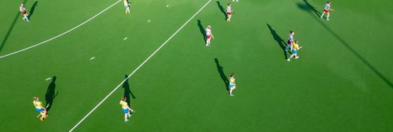
ARBITRAGE
Algemeen
Spelers mogen niet binnen 5 meter komen van een tegenstander die een neerkomende bal probeert te ontvangen, totdat de bal door die tegenstander is aangeraakt. De bal mag binnen 5 meter, maar buiten speelafstand, onderschept worden mits dit veilig gebeurt. Zie ook het duidelijke filmpje op onze website -> https://youtu.be/OF9nGOzZXq8 .
Dringend advies aan alle strafcornerverdedigers om een masker te dragen, zo lang de strafcorner duurt.
Briefings Spelregels Veldhockey seizoen 2025-2026

Slide 20
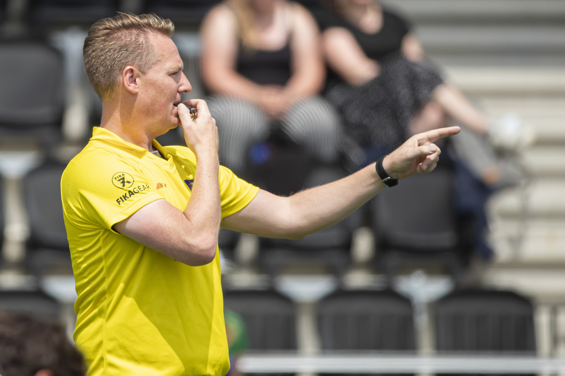
BONDSARBITRAGE
Helaas neemt de beschikbaarheid verder af. Tot de herfstvakantie zijn de volgende klassen aangewezen:
Landelijke topklasse JO18 – alle poules (8)
Landelijke topklasse MO18 – alle poules (8)
Landelijke topklasse JO16 – poules A, B, C, D en H.
Landelijke topklasse MO16 – poules D, E en H.
Tijdens de herfstvakantie wordt er besloten welke poules na de herindeling aan de bondsarbitrage zullen worden
toegewezen.
JEUGD (tot aan de herfstvakantie):

Slide 21
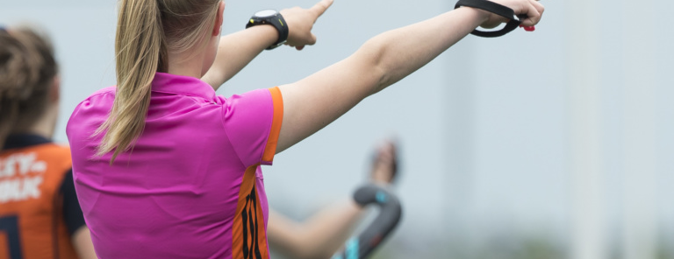
BONDSARBITRAGE
Senioren (tot aan de winterstop worden aangewezen):
Hoofdklasse Dames en Heren – beide poules
Promotieklasse Dames en Heren – beide poules
Overgangsklasse Dames en Heren – alle poules
1e Klasse Dames en Heren – alle poules
2e Klasse Heren – alle poules
3e Klasse Heren – poules B en D

Slide 22

BONDSARBITRAGE
Algemeen
Het spijt ons enorm dat we momenteel niet in staat zijn om meer poules van bondsarbitrage te voorzien, maar er zijn simpelweg niet genoeg bondsscheidsrechters beschikbaar om dit mogelijk te maken.
Mocht jullie vereniging geschikte kandidaten hebben, dan bieden we hen graag kosteloos de opleiding tot bondsscheidsrechter aan. Er zijn nog plekken beschikbaar voor de september opleiding. Voor meer informatie en de aanmeldlink, zie https://www.knhb.nl/kenniscentrum/opleiding/bondsscheidsrechter.
Op deze manier kunnen we samen met jullie hulp meer poules en wedstrijden met neutrale arbitrage realiseren.

Slide 23

SPORTIVITEIT & RESPECT
‘De hockeyclub is een veilige en sociale omgeving, waarin iedereen zich welkom voelt en plezier beleeft’.
Heb jij een situatie, thema of casus die je graag wil delen of ons advies over wil weten? Laat het ons weten via hockeycultuur@knhb.nl. Samen bouwen we aan een sportieve en respectvolle omgeving voor iedereen die betrokken is bij de hockeysport.
Bij steeds meer verenigingen zijn S&R ambassadeurs of commissies actief om sportiviteit & respect op de kaart te zetten. Heeft jouw club er nog geen een? Dan is dit hét moment om iemand aan te stellen en te registreren in LISA of AllUnited. Op deze manier creëren we samen een sportieve en respectvolle hockeycultuur!
S&R HANDBOEK

Slide 24

JONGSTE JEUGD
O7-O8-O9-O10 Leeftijdscategorie
O7
Deze teams kunnen pas beginnen in periode 2 en zullen gedurende het hele seizoen 3 tegen 3 spelen met 3 goaltjes.
O8 (LET OP: alleen in het district Zuid-Holland!)
In periode 1 spelen deze teams 3 tegen 3 met 3 goaltjes.
In periode 2 spelen deze teams 3 tegen 3 met 2 goaltjes.
In periode 3 / zaal / midwinter spelen deze teams 6 tegen 6 met een keeper, volgens de speelregels van O9, met één uitzondering: de wedstrijd duurt 2 x 20 minuten.
O9 & O10
Er zijn geen wijzigingen ten opzichte van het vorige seizoen.

Slide 25
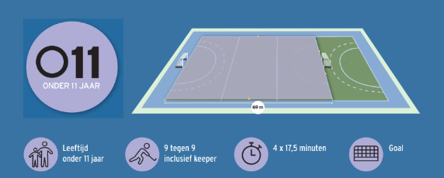
JUNIOREN
O11-O12-O14-O16-O18 Leeftijdscategorie
O11 (9 tegen 9)
Met ingang van seizoen 2025-2026 voor alle O11-teams in Nederland mogelijk om 9 tegen 9 te spelen. Deze competitie wordt aangeboden naast de huidige 11 tegen 11 competitie.
Er is geen 9 tegen 9 meer in de O12, en het is niet nodig om voor spelers met O12 leeftijd, die in de O11 gaan spelen, dispensatie aan te vragen.
Veldindeling
9 tegen 9 wordt gespeeld op driekwart van het veld. Er wordt gespeeld met de huidige 11-tal spelregels. De goal staat op de 23 meterlijn en de cirkel wordt uitgezet met flaps/fieldmakers. De middenlijn wordt met pionnen aan de zijlijn aangegeven. Ook voor de middelstip kan een marker worden gebruikt

Slide 26
SPEELDAGENKALENDERS
Alle speeldata zijn terug te vinden in de speeldagenkalenders
Belangrijk:
Zorg ervoor dat de speeldagenkalender naar alle trainers, coaches, managers en aanvoerders wordt gestuurd, zodat zij tijdig de beschikbaarheid van de spelers kunnen nagaan.
Indien er op een bepaalde datum te weinig spelers beschikbaar zijn, zorg er dan voor dat de wedstrijd vooruit wordt gespeeld of voor de eerstvolgende competitieronde.
De R in de speeldagenkalender duidt op een uitwijkmogelijkheid voor de KNHB, bijvoorbeeld bij extreme weersomstandigheden, veldproblemen of andere 'bijzondere' situaties.
Hierbij de link naar de speeldagenkalenders: https://www.knhb.nl/kenniscentrum/competities/speeldagenkalenders

Slide 27
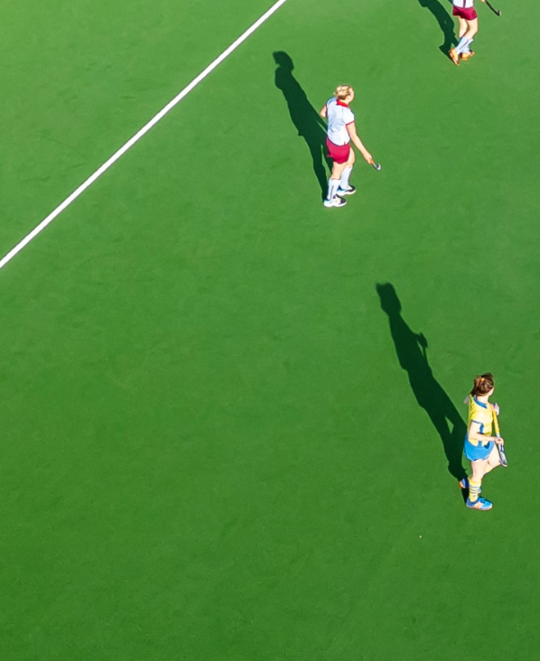
REGLEMENTEN
Hier is de link naar de Statuten en reglementen – KNHB,
Daar vind je onder andere:
Bondsreglement 2025
Spelreglement 2025
Boetereglement 2025
Tuchtreglement
Tabel klassengrenzen

Slide 28

NOG VRAGEN?
Bedankt
&
een heel leuk sportief seizoen 25-26 toegewenst!

